Slide 1
네트워크프로그래밍-14주 과제 제출 용
1692136
이준복

Slide 2
과제 : 텀프로젝트 설계서
프로젝트 제목
한성대톡
팀원 (2명인 경우 모두)
1692136 이준복 컴퓨터공학부
기능 (예)
이모티콘
파일전송
채팅내역저장
기타

Slide 3
텀프로젝트 설계서(계속)
시스템 구성도
Client/Server 구성도를 그림으로 표시 (기존 강의노트 시스템 구성도 참고)
시스템 흐름도 (기존 강의 노트 프로토콜 흐름도 참고)
프로토콜 흐름을 그림으로 표시
기존 강의노트 프로토콜 설명 방식과 비슷하게
예상 프로토콜들

Slide 4
시스템구성도 (예)
채팅참가요청
connect()
select()
Chat
ClientN+1
Chat
Server
(1) Read One
accept()
(4) 화면출력
printf
recv()
send()
(2) Send to server include recv_id
(2) Write One by recv_id
(3) Recv from server
printf()
send()
recv()
recv()
recv()
Chat
Client1
Chat
Client2
Chat
Client3
recv()
Chat
ClientN
(1) Read keyboard
fgets()

Slide 5
시스템흐름도 (예)
chat_client
(user1)
chat_client
(user2)
chat_server
id 입력 후
로그인
0 user1 Login
1 userlist
1 userlist
친구목록 update
친구목록 update
100 user1 Hello
Hello
user1 : Hello
300 user2 Hi.jpg
User2: Hi.jpg
Hi.jpg
202 user1 Logout
로그아웃
1 userlist
친구목록 update

Slide 6
예상 프로토콜들 (예)
Protocol | 용도/내용 | 방향
0 | 로그인 | Client → Server
1 | 유저리스트전송 | Server → Client
100 | 채팅방 생성 | Client → Server → Client
101 | 채팅방 유저 초대 | Client → Server → Client
200 | 채팅 메세지 | Client → Server → Client
201 | 참가메세지 | Client → Server→ Client
202 | 로그아웃 | Client → Server → Client
300 | 이미지 | Client → Server → Client
400 | 이모티콘 | Client → Server → Client

Slide 7
진행상황, 문제점 및 향후 계획
진행상황
1:N 채팅 구현완료
유저목록, 채팅방 리스트 구현완료
이미지 전송 구현 완료
이미지 클릭시 원본이미지 확인가능
기존 채팅방에 새로운 유저 추가 기능
이모티콘
유저종료시 채팅방, 유저목록 갱신

Slide 8
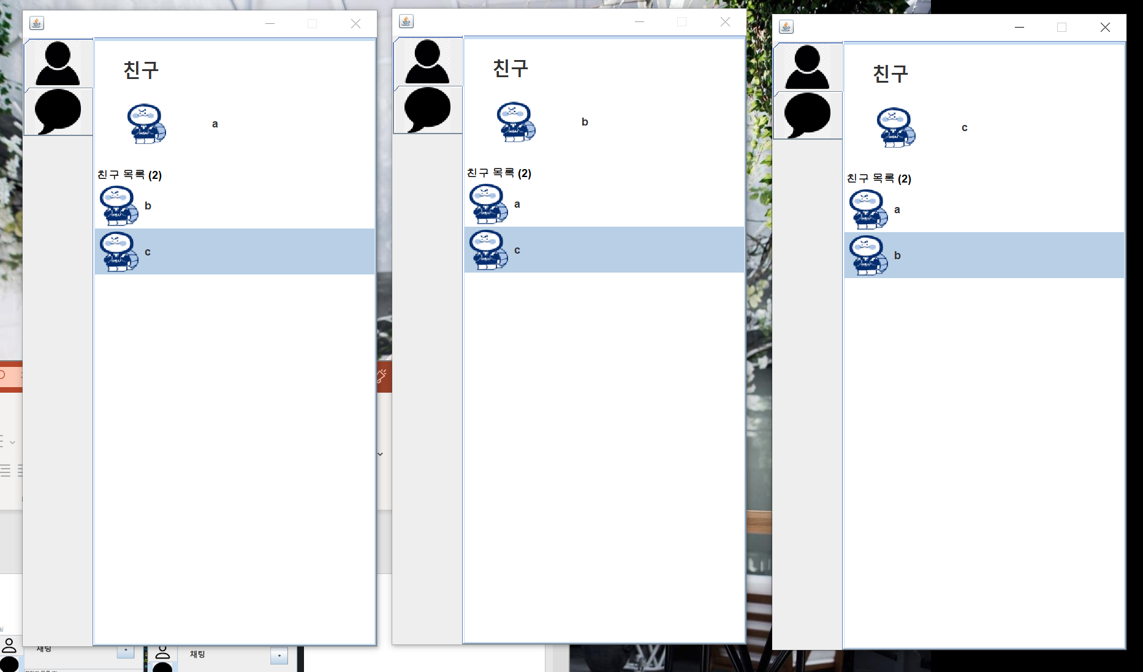
화면

Slide 9
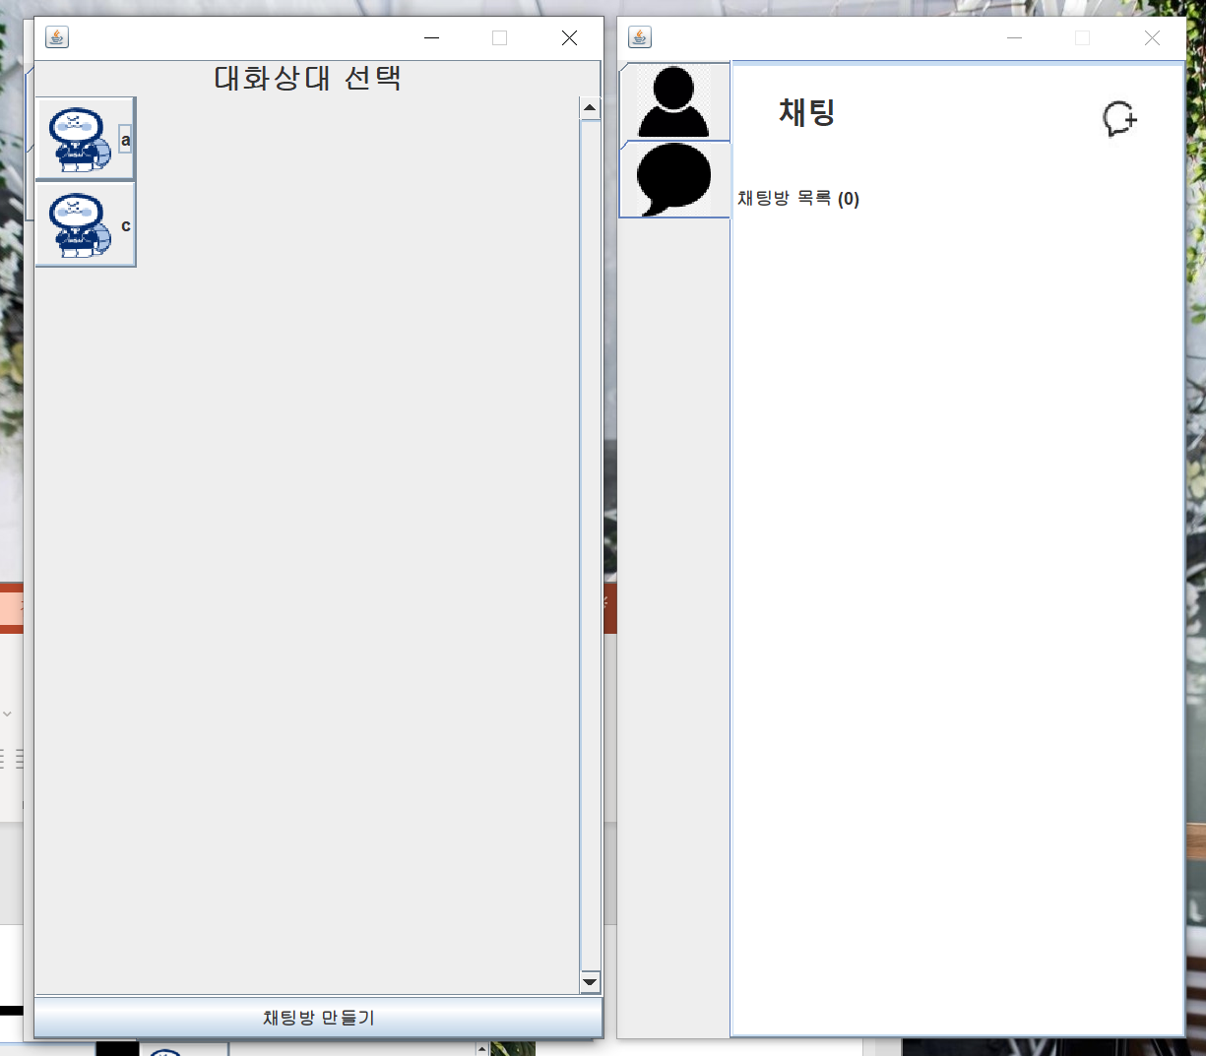
화면

Slide 10
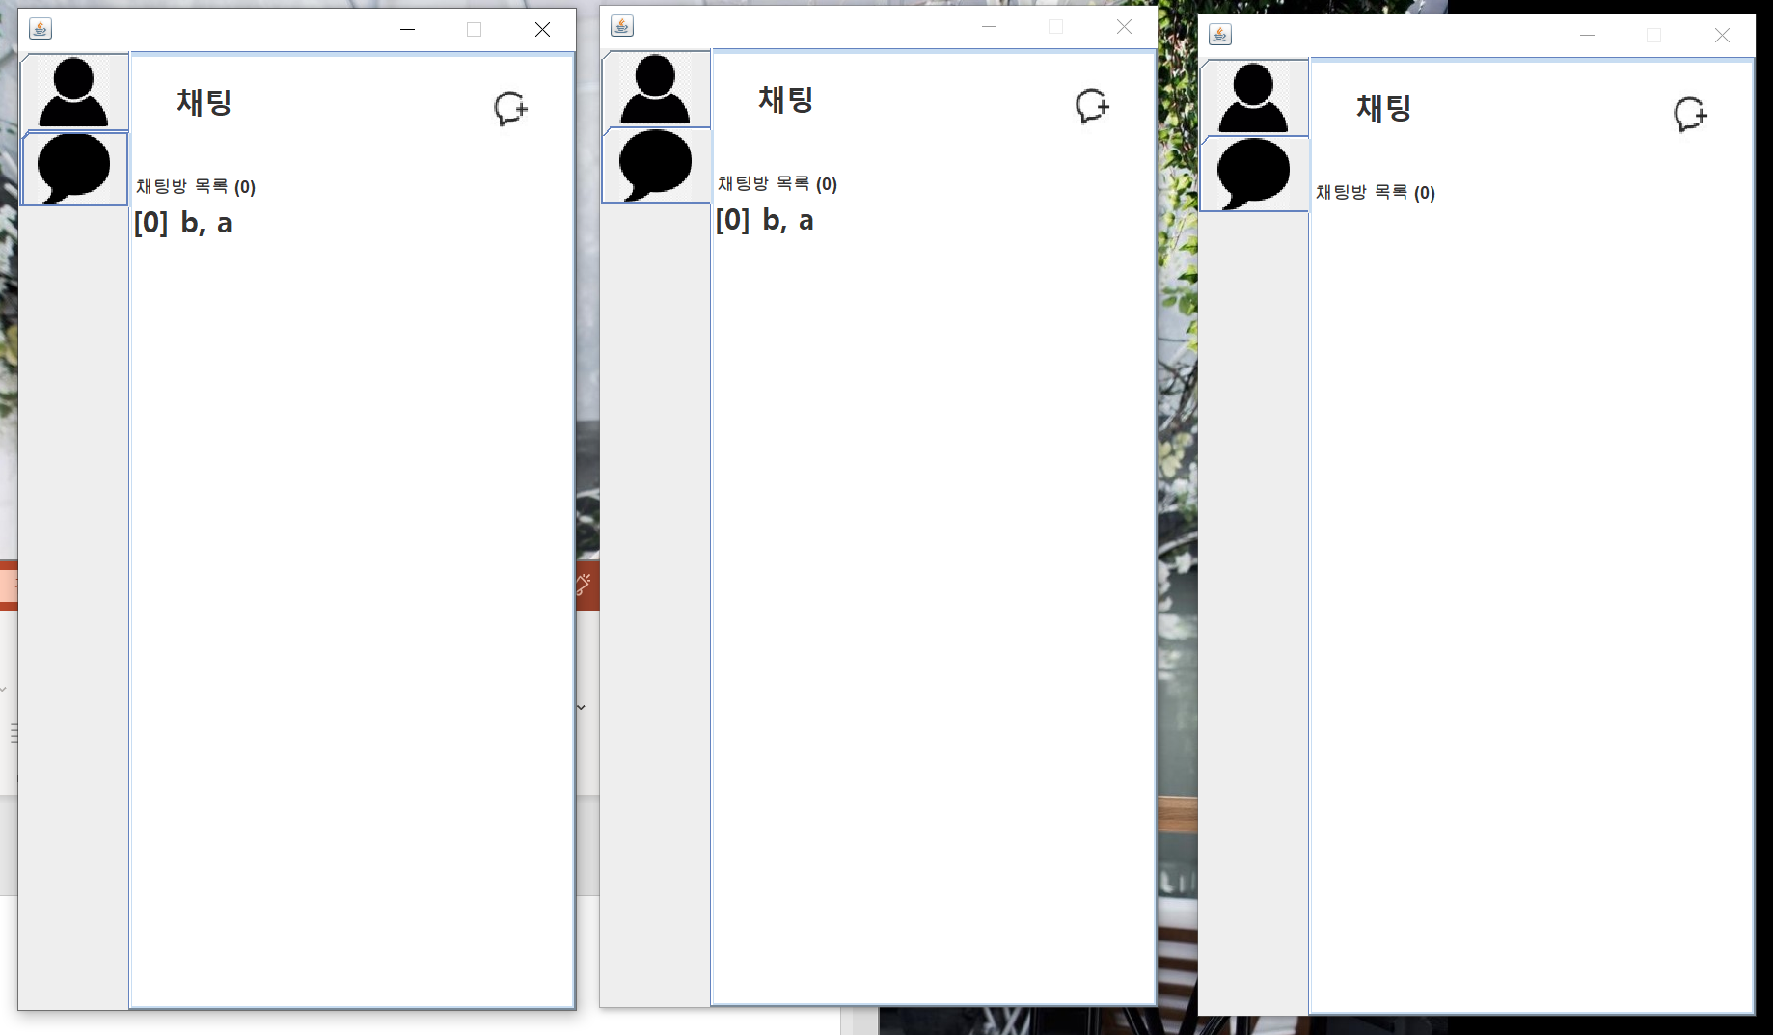
화면

Slide 11
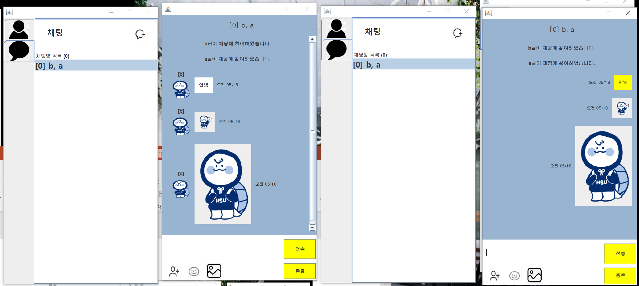
화면

Slide 12
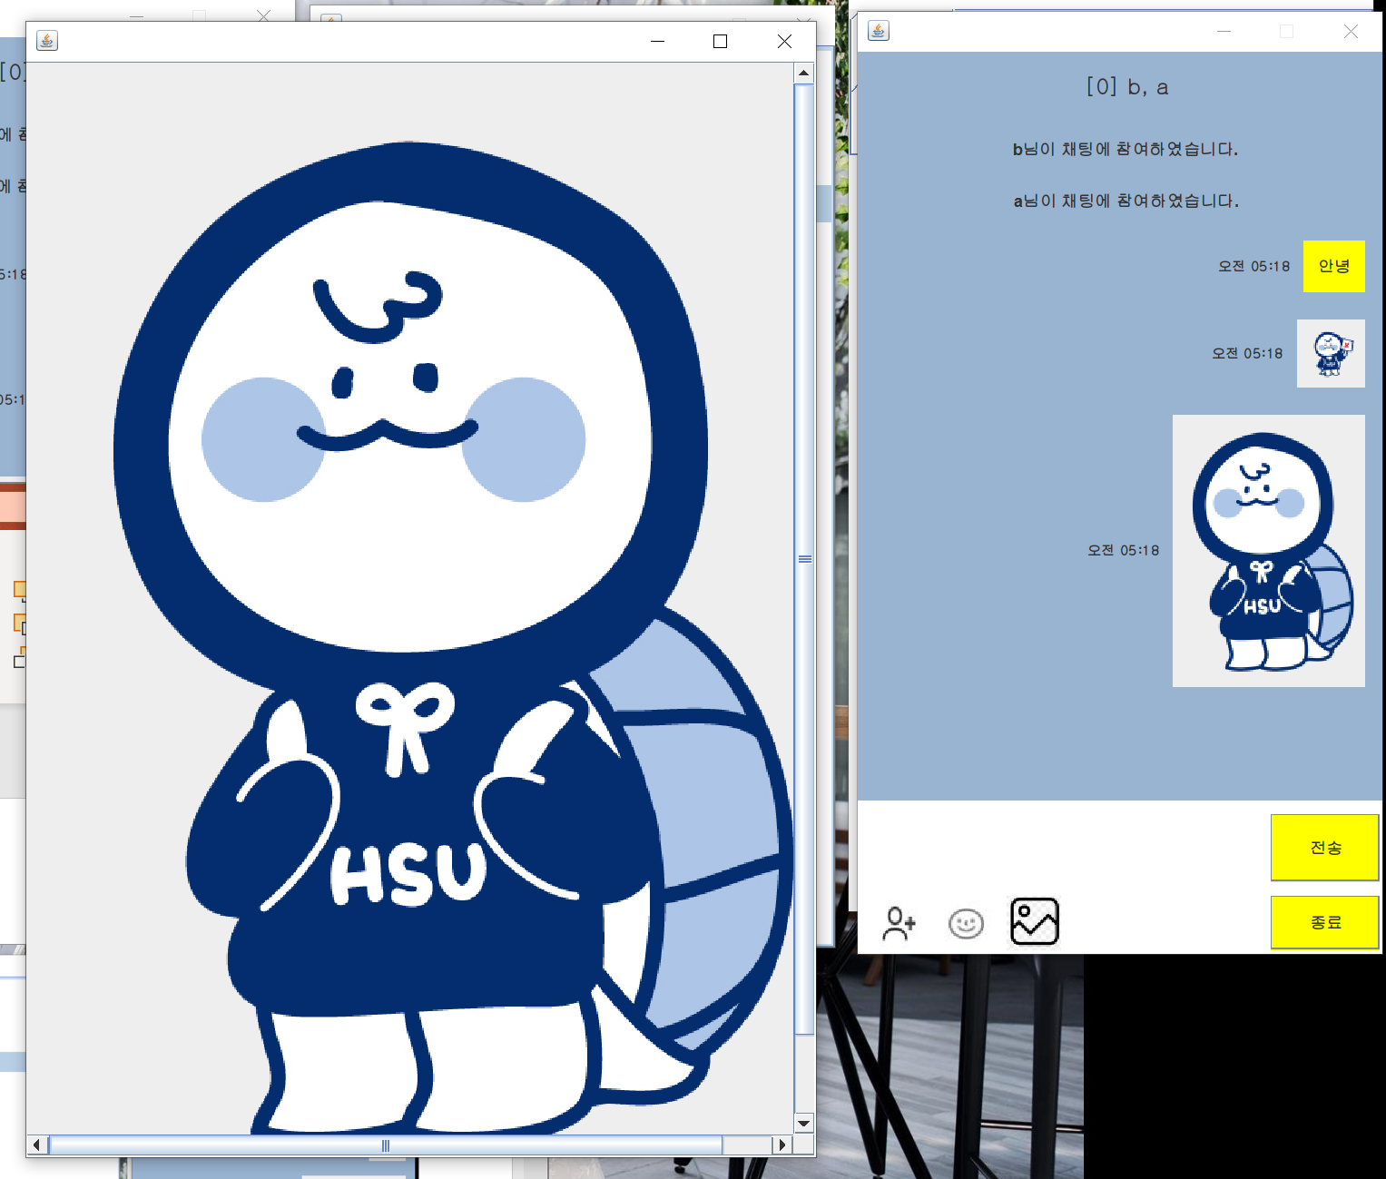
화면

Slide 13
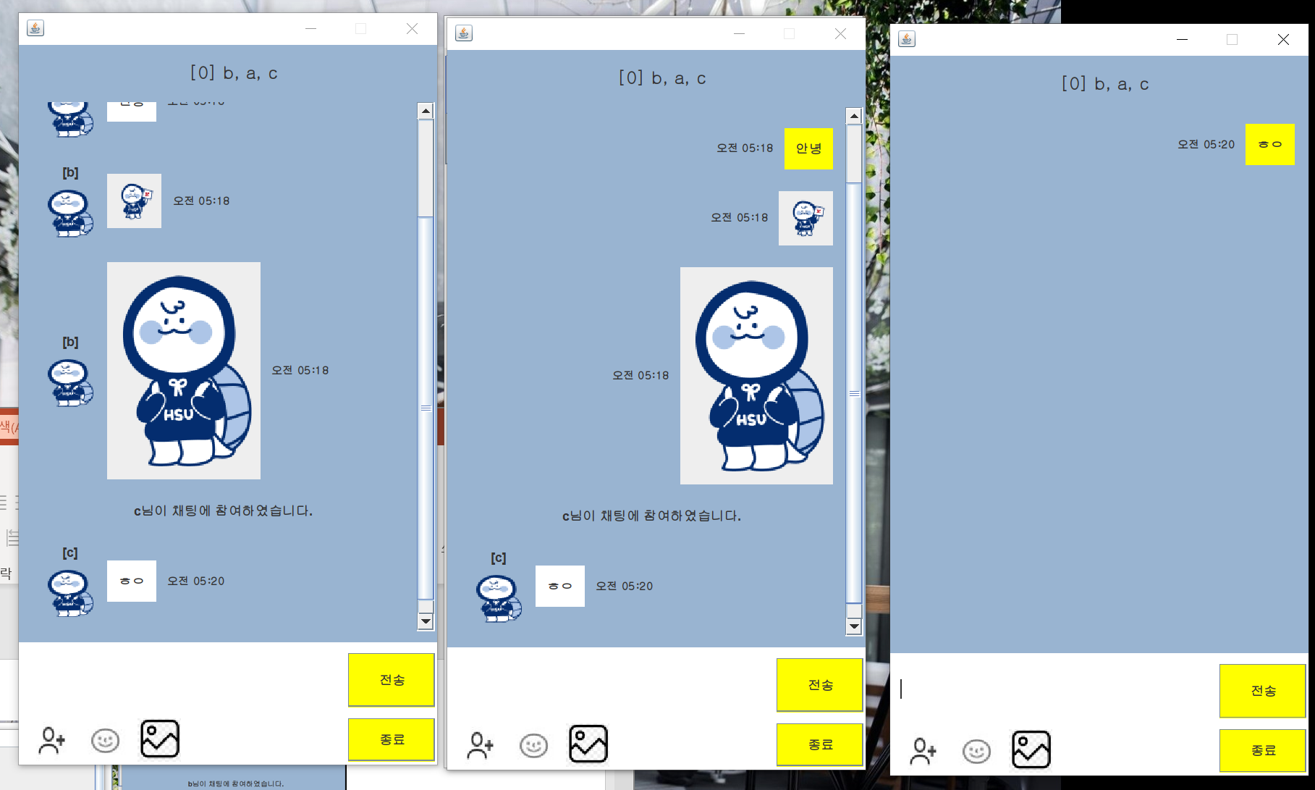
화면

